Slide 1
WFU acm培训队
WFU
ACM讲解
第二、三次训练

Slide 2
1
简单题
PART

Slide 3
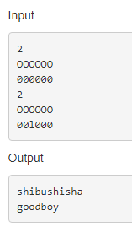
请输入你的题目 2
简单题
对于输入的字符串进行处理
分别对每一对字符串进行比较
WFU acm培训队

Slide 4
2
A+B && A*B
PART

Slide 5

3 A+B
A+B
对于奇数，偶数单独判断
利用等差求和算出sum
A*B
分情况讨论，分别一个函数
WFU acm培训队

Slide 6
3
活动选择
PART

Slide 7
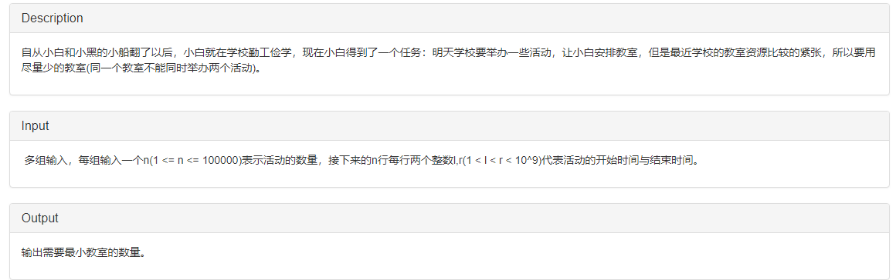

Slide 8
A*B 4
1 2 3 2 3 2 3 2 3 2 1 0
2
17
L1
3
9
10
14
L2
1
7
8
12
13
19
L3
对于每一个线段全部放入数组，开始标记为1，结束标记为-1
排序后遍历，记录标记的最大值，这个最大值就是所求
WFU acm培训队

Slide 9
A*B 4
1 2 3 2 3 2 3 2 3 2 1 0
2
17
L1
3
9
10
14
L2
1
7
8
12
13
19
L3
对于每一个线段全部放入数组，开始标记为1，结束标记为-1
排序后遍历，记录标记的最大值，这个最大值就是所求
WFU acm培训队

Slide 10
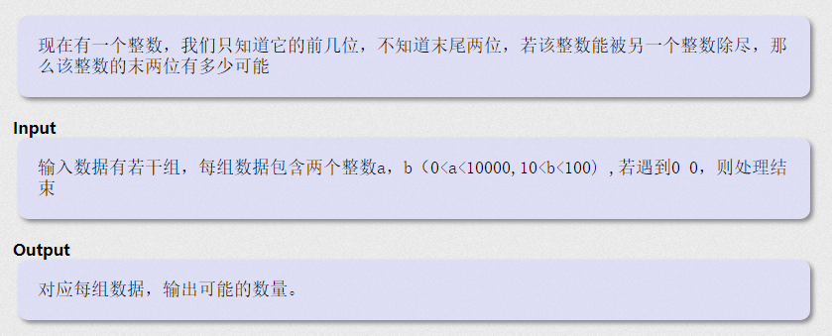


WFU acm培训队

Slide 11
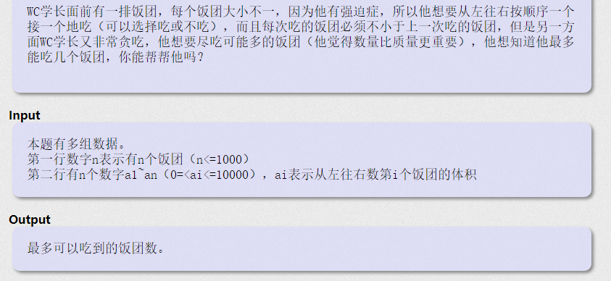
WFU acm培训队

Slide 12
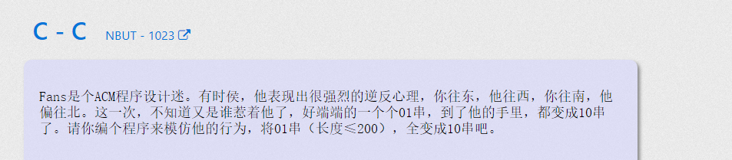
WFU acm培训队

Slide 13
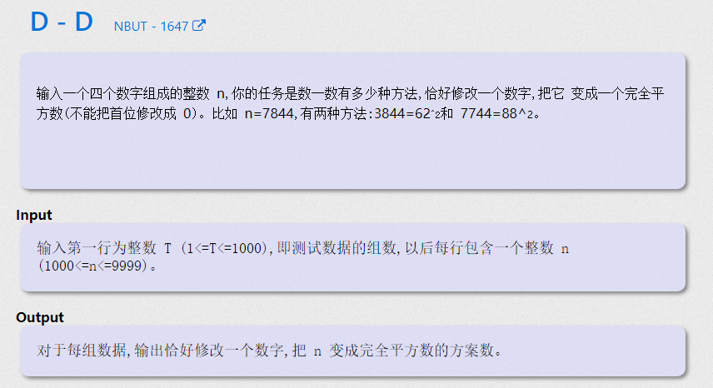
WFU acm培训队

Slide 14
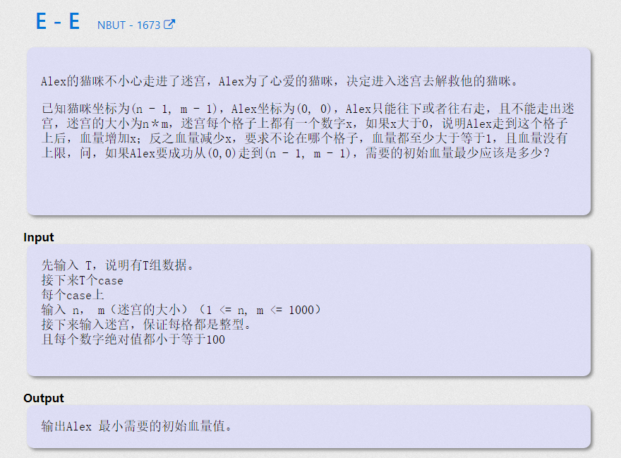
WFU acm培训队

Slide 15
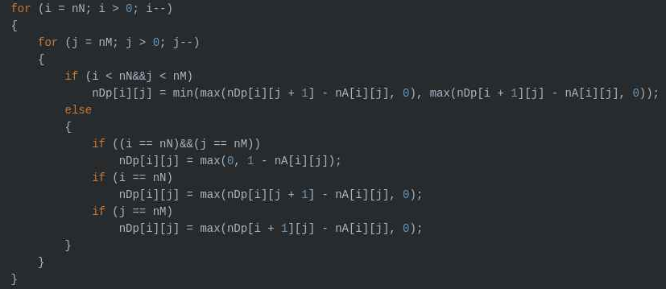
WFU acm培训队

Slide 16
THANKS
版权归WFU
acm培训队所有

